Slide 1
机房信息管理系统
打造经验和知识传递的高效方式
【团队】叶先生
【成员】杨钧升 许振忠 叶洋

Slide 2
机房管理系统调研说明
01
1.1 背景说明
1.2 部门调研
1.3 业务功能和新能需求
1.4 系统流程图
1.5 软硬件配置
Notes:
【目的】
本单元中，您将随着我们的思路先进行设计课件前的立项思考。
立项思考不完整，不准确，课件设计与开发就会偏离方向。

Slide 3
1.1背景说明
背景：
现代社会的校园网络环境，已经大大发生了变化，鉴于这种情况，现在许多学校都提供了微机室，如何对机房进行有效的管理成为了一个不容忽视的问题。本项目以学校计算机机房为例,旨在设计现代计算机机房管理系统,以此提高计算机机房管理效率
Notes:
【导入活动】
活动目的：通过介绍一个令人吃惊、意外的数据，通常是不利的数据来使学员产生对某话题的重视。
活动过程：
提问1：大家听说过职场焦虑感吗？
提问2：大家听说过职场倦怠感吗？请大家猜一下有多少职场人士有过职场倦怠感？
讲解：据最新资料表明，……（呈现事实数据）。
提问3：职场倦怠感那么严重，会如何影响到我们？
讲解：职场倦怠感容易使人焦虑、迷茫，也可能导致我们不清楚自己未来想要达成的个人方向和目标在哪里。今天，我们的培训课题就是为了减少大家的职场焦虑感而展开的。大家将要学到几种减少职场焦虑感的方式方法。接下来，让我们看一下具体的培训内容安排。
【讲师须知】
导入活动要引起学员足够的重视，但是不要花太长时间；
通过导入活动引起的学员的思考，需要让学员体会到触动自己的“痛点”或者“痒点”。

Slide 4
1.2 部门调研
SEM部
策划部
编辑部部
研发部
1.职能：全面而有效的利用搜索引
擎来进行网络营销和推广。
1.职能：负责项目方案的提案、
策划、执行和效果评估
1.职能：根据方针任务，提出长远
的选题规划
1.职能：全面而有效的利用搜索引
擎来进行网络营销和推广。
2.岗位：主管、SEM专员等
2.岗位：策划部长，平面设计
网络管理等
2.岗位：主编、责任主编、文字编辑
美术编辑等
2.岗位：组长、项目经理、设计员、
工程师等
3.人员素质：责任心、数据洞察分
析能力、语言沟通/图文汇报能力、
跨部门协调能力
3.人员素质：灵动的思想 、心思缜
密、统领全局
3.人员素质：专业知识丰富、善于
沟通、系统思维能力
3.人员素质：责任心、数据洞察分
析能力、语言沟通/图文汇报能力、
跨部门协调能力
温州商学院网络中心
SEM部
策划部
编辑部
研发部
Notes:
【COMPETENCY】素质：
个人运用知识、技能达成工作目标的能力，是可以观察得到的行为。
例如：人际敏感度、商业敏锐度等等。
【ATTTITUDE】态度：
个人对某一件事务的看法、立场，通常和价值观有关系。
例如：努力、仔细、认真等等。
【SKILL】技能：
个人通过运用已有的经验，通过练习形成的动作方式以及智力活动方式。
例如：演讲技巧、舞蹈技巧、驾驶技巧等等。
【KNOWLEDGE】知识：
人类对客观世界运行的总结。
例如：数学知识、英语语法知识等等。

Slide 5
1.3业务功能和性能需求
考勤记录
人机管理
机器管理
性能需求
记录学生到课情况：
未到学生记录到数据库中提交给教师。
一人一机，账号密码上机：
机器被限制由输入账号密码上机。
管理机权限至高：
管理机拥有管理全部机器的权限，能够或许全部机器的数据。
支持管理机同时控制超过50台电脑不造成管理机和子机卡顿及延迟

Slide 6
1.4 系统流程图
Notes:
【引】
活动目的：有时候，通过一个提问让学员回顾相关的知识，在这个基础之上，讲师再补充新的、学员可能误解、不了解的知识。
活动过程：
提问1：大家应该都买过保险吧？保险有哪些种类呢？
讲解：看来大家对保险种类的理解都不太一样。接下来，让我们一起看一下我们整理的保险的种类清单。（转到下一张幻灯片）。
【讲师须知】
“引”的活动主要是为新的知识做好铺垫，因此，选择的活动需要能够为新引入的知识做好铺垫。
“引”的内容设计需要通俗易懂、和学员过往经历、经验接近或者类似。

Slide 7

1.5 软硬件配置
硬件：
01
处理器：Intel(R) Core(TM) i3-4150 CPU @ 3.50GHz 3.50GHz
安装内存：8.00GB
软件：
02
  系统类型：32或64位系统
  Windows版本：win 7及以上系统

Slide 8
机房管理系统可行性说明
02
2.1 可行性分析前提
2.2 经济可行性
2.3 其他可行性

Slide 9
2.1可行性分析前提
前提
主要功能： | 考勤记录：记录学生到课情况；未到学生记录到数据库中提交给教师。 人机管理：一人一机，账号密码上机；机器被限制由输入账号密码上机。 机器管理：管理机拥有管理全部机器的权限，能够或许全部机器的数据。
可拓展性： | 能够适应应用要求的变化和修改,具有灵活的可扩充性。
安全性： | 本系统的用户为有具有高级权限的部门管理者或维护人员用户才能进入本系统进行相关操作。 本系统的客户数据当进行删除操作时，存储在数据库中对应数据并没有删除，删除后只是对应的客户信息数据没有显示在本系统相关页面上。 还应具有一定的保护机制,防止系统被恶意攻击,信息被恶意修改和窃取.有完善的备份机制,如果系统被破坏应该能快速恢复。
项目的目标： | 只需一台电脑和一个管理员就能轻松完成。 减少人力的投入的同时提高了信息处理的精度和准确度，在输入无误的基础上可保证数据的正确性。 改进了管理服务的质量，对客户信息整理。
项目的限制： | 该系统建议运行寿命为：6-10年 经费投资方面的来源和限制：用户 法律政策方面的限制

Slide 10
2.2 经济可行性
预 测 收 益
收 益 表 图
一次性收益 | 机房设备如果不需要了，节约10000元。
不可定量收益 | 学员对象，以及学员对象的特点
收益/投资比 | 0.677
投资回收周期 | 根据投资和收益的比例我们可以，得出如果在不出现意外情况下我们的机房管理系统可以在1.2334年后得到收益，如果有意外情况我们需要根据发生的具体情况作出处理。
市场预测 | 由于便捷的系统，简明的操作，将会很快的推广
年 | 将来值 | (1+0.03)^n | 现在值 | 累计现在值
1 | 20000 | 1.03 | 19417.48 | 19417.48
2 | 20000 | 1.06 | 18851.92 | 38269.39
3 | 20000 | 1.09 | 18302.83 | 56572.23
4 | 20000 | 1.13 | 17769.74 | 74341.97
5 | 20000 | 1.16 | 17252.18 | 91594.14

Slide 11
2.3 其他可行性
技术可行性
01
法律可行性
鉴于简明的程序设计，本程序要求实验人员素质不用很高，掌握基本开发环境的软件开发，以及对于危机处理的临场应变能力。
本系统不存在侵权问题，以及所用开发软件，环境系正规途径。
02
04
其他项目有关问题
用户使用可行性
缺少项目经验造成项目报告困难
用户在购买本产品后不可用于二次销售牟利，其它可自行安排使用
03

Slide 12
机房管理系统需求分析说明
03
3.1系统整体结构
3.2 系统基本数据架构
3.3 数据词典
3.4 E-R模型
3.5 需求概况
3.6项目计划

Slide 13
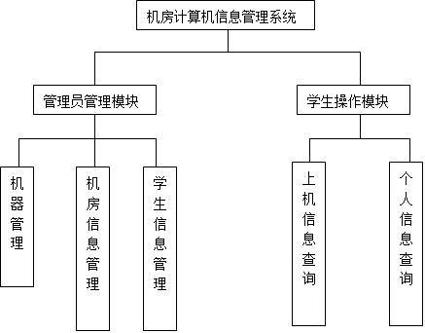
3.1 系统整体结构
1
机房信息管理系统架构图
Notes:
【引】
活动目的：通过介绍这张图片背后的故事，让大家参与回答问题，了解接下来要讲述的要点，并且提醒学员新的知识其实和学员过往经验有关（建构主义）。
活动过程：
提问1：请问，你第一眼看到了什么？
讲解：不同的人看到不同的东西。就像大家的回答一样，有些人看到了少女，还有些人看到了老太太。无论你第一眼看到了什么，都反映了不同人的不同心理状态。那么，我们在别人眼睛里是什么样子的呢？是不是也会有这种思维定势存在呢？既然存在思维定势，我们又该如何很好地管理其他人对我们的第一印象呢？让我们再来看一些例子（转到下一张幻灯片）。
【讲师须知】
“引”的活动主要是为新的知识做好铺垫，因此，选择的活动需要能够为新引入的知识做好铺垫。
“引”的内容设计需要通俗易懂、和学员过往经历、经验接近或者类似。

Slide 14
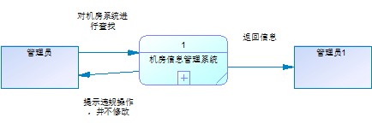
3.2 系统基本数据架构
1
第一层数据流图
Notes:
【引】
活动目的：通过介绍这张图片背后的故事，让大家参与回答问题，了解接下来要讲述的要点，并且提醒学员新的知识其实和学员过往经验有关（建构主义）。
活动过程：
提问1：请问，你第一眼看到了什么？
讲解：不同的人看到不同的东西。就像大家的回答一样，有些人看到了少女，还有些人看到了老太太。无论你第一眼看到了什么，都反映了不同人的不同心理状态。那么，我们在别人眼睛里是什么样子的呢？是不是也会有这种思维定势存在呢？既然存在思维定势，我们又该如何很好地管理其他人对我们的第一印象呢？让我们再来看一些例子（转到下一张幻灯片）。
【讲师须知】
“引”的活动主要是为新的知识做好铺垫，因此，选择的活动需要能够为新引入的知识做好铺垫。
“引”的内容设计需要通俗易懂、和学员过往经历、经验接近或者类似。

Slide 15
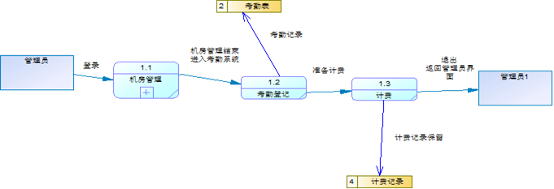
3.2 系统基本数据架构
2
第二层数据流图
Notes:
【引】
活动目的：通过介绍这张图片背后的故事，让大家参与回答问题，了解接下来要讲述的要点，并且提醒学员新的知识其实和学员过往经验有关（建构主义）。
活动过程：
提问1：请问，你第一眼看到了什么？
讲解：不同的人看到不同的东西。就像大家的回答一样，有些人看到了少女，还有些人看到了老太太。无论你第一眼看到了什么，都反映了不同人的不同心理状态。那么，我们在别人眼睛里是什么样子的呢？是不是也会有这种思维定势存在呢？既然存在思维定势，我们又该如何很好地管理其他人对我们的第一印象呢？让我们再来看一些例子（转到下一张幻灯片）。
【讲师须知】
“引”的活动主要是为新的知识做好铺垫，因此，选择的活动需要能够为新引入的知识做好铺垫。
“引”的内容设计需要通俗易懂、和学员过往经历、经验接近或者类似。

Slide 16
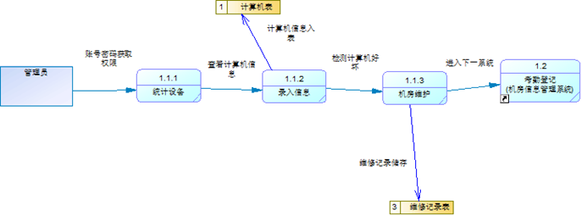
3.2 系统基本数据架构
3
第三层数据流图
Notes:
【引】
活动目的：通过介绍这张图片背后的故事，让大家参与回答问题，了解接下来要讲述的要点，并且提醒学员新的知识其实和学员过往经验有关（建构主义）。
活动过程：
提问1：请问，你第一眼看到了什么？
讲解：不同的人看到不同的东西。就像大家的回答一样，有些人看到了少女，还有些人看到了老太太。无论你第一眼看到了什么，都反映了不同人的不同心理状态。那么，我们在别人眼睛里是什么样子的呢？是不是也会有这种思维定势存在呢？既然存在思维定势，我们又该如何很好地管理其他人对我们的第一印象呢？让我们再来看一些例子（转到下一张幻灯片）。
【讲师须知】
“引”的活动主要是为新的知识做好铺垫，因此，选择的活动需要能够为新引入的知识做好铺垫。
“引”的内容设计需要通俗易懂、和学员过往经历、经验接近或者类似。

Slide 17
3.3 数据词典
表名 | 名字 | 别名 | 描述 | 定义
计算机表： | computer | 计算机表 | 穷举各个计算机详细情况，将其信息放在一起加以规范 | 计算机表=机器编号+机器类型+密码+使用时间
考勤表： | cmrecord | 考勤信息 | 学生到课情况 | 考勤信息=学生编号+机房编号+机器编号+机房类型+价格+上机时间+下机时间
计费记录表： | jf | 计费记录 | 用于记录费用的表 | 计费记录=机器编号 +数额+日期+计费单号
维修记录表： | jf | 维修记录 | 用于记录维修信息的表 | 维修信息=机器编号+日期+维修单号

Slide 18
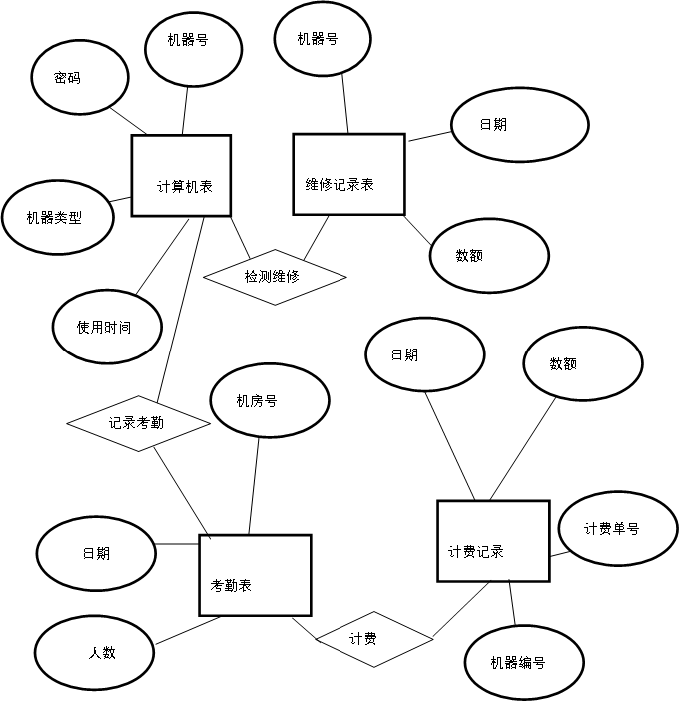
3.4 E-R图
Notes:
【引】
活动目的：有时候，通过一个提问让学员回顾相关的知识，在这个基础之上，讲师再补充新的、学员可能误解、不了解的知识。
活动过程：
提问1：大家应该都买过保险吧？保险有哪些种类呢？
讲解：看来大家对保险种类的理解都不太一样。接下来，让我们一起看一下我们整理的保险的种类清单。（转到下一张幻灯片）。
【讲师须知】
“引”的活动主要是为新的知识做好铺垫，因此，选择的活动需要能够为新引入的知识做好铺垫。
“引”的内容设计需要通俗易懂、和学员过往经历、经验接近或者类似。

Slide 19
3.5 需求概况
响应时间需求
可扩展性需求
开启速度快（不超过5秒）
查询速度快（不超过5秒）
具有可持续扩充功能。
界面需求
可靠性需求
系统安全性需求
在现有软件环境和硬件条件下、在满足当前需求的条件下、在没有出现错误操作的情况下，所有软件模块必须能稳定无故障运行。
1、本文件存在良好的安全性
2、有密码验证
3、对于不同的权限有不同的登陆
UI设计简洁好辨识
Notes:
【学】
活动目的：通过结构化的讲解来向学员解释知识。
活动过程：
讲解：
讲解（概述）：首先让我们来看……（简单解释本页幻灯的主题）
讲解（深入）：这里我们把整个过程分成了五个步骤……第一个步骤是：
讲解（回顾）：好了，小结一下，这里我们重点讲解了……
【讲师须知】
运用“讲道理”要注意时间长度，一般不要连续讲解超过12分钟，学员容易注意力涣散；
“讲道理”要组合各种方式，而不是纯粹只是阅读幻灯片。

Slide 20
3.6 项目计划
2019/9/10
T0
机房信息管理系统编码
T0+8
《机房信息管理系统工作准备报告》
T0+11
《机房信息管理系统需求分析报告》
T0+15
《机房信息管理系统可行性分析报告》
T0+31
《机房信息管理系统调研报告》
Notes:
【引】
活动目的：通过一个练习，让学员感觉一下知识点是怎么得来的。当然，这个“引”可以很好地提醒学员接下来要讲解的内容和“引”的内容有关系。
活动过程：
提问1：我相信大家都有背销售指标。如果你想要在今年发展一个战略客户。而如果每获得一个战略客户，就需要十个成交客户（成功率百分之十）的话，那你至少需要获得多少条商机线索？
讲解：用漏斗来观察自己的销售机会可以很清楚地找到作为销售的工作量，接下来，我们仔细研究一下这个漏斗将能够告诉我们哪些信息。（转到下一张幻灯片）
【讲师须知】
“引”的活动主要是为新的知识做好铺垫，因此，选择的活动需要能够为新引入的知识做好铺垫。
“引”的内容设计需要通俗易懂、和学员过往经历、经验接近或者类似。

Slide 21
机房管理系统软件设计说明
04
4.1 数据库物理设计
4.2 人机交互设计
4.3 系统模块设计
4.4 系统接口设计

Slide 22
4.1数据库物理设计
机房信息表
字段名 | 含义 | 类型长度 | 是否可为空 | 备注
cmroomid | 机房编号 | int | 否 | 主键
cmname | 机房名称 | varchar(25) | 是
cmlx | 机房类型 | varchar(24) | 是
price | 价格 | int | 是

Slide 23
4.1数据库物理设计
计算机信息表
字段名 | 含义 | 类型长度 | 是否可为空 | 备注
comid | 机器编号 | int | 否 | 主键
cmroomid | 机房编号 | int | 否

Slide 24
4.1数据库物理设计
学生信息表
字段名 | 含义 | 类型长度 | 是否可为空 | 备注
stuid | 学生编号 | int | 否 | 主键
stuname | 学生姓名 | varchar(24) | 是
sex | 性别 | varchar(4) | 是
classid | 班级编号 | int | 否
yue | 余额 | varchar(30) | 是

Slide 25
4.1数据库物理设计
班级信息表
字段名 | 含义 | 类型长度 | 是否可为空 | 备注
classid | 班级编号 | int | 否 | 主键
classname | 班级名称 | varchar(20) | 是
manid | 管理人员编号 | int | 否

Slide 26
4.1数据库物理设计
管理人员信息表
字段名 | 含义 | 类型长度 | 是否可为空 | 备注
manid | 管理人员编号 | int | 否 | 主键
manname | 管理人员姓名 | varchar(24) | 是
xingbie | 性别 | varchar(11) | 是
telephone | 电话 | int | 是
password | 登录密码 | varchar(10) | 是

Slide 27
4.1数据库物理设计
上机记录表
字段名 | 含义 | 类型长度 | 是否可为空 | 备注
stuid | 学生编号 | int | 否
cmroomid | 机房编号 | int | 否
comid | 机器编号 | int | 否
cmlx | 机房类型 | varchar(10) | 是
price | 价格 | int | 是

Slide 28
4.1数据库物理设计
上机记录表
start | 上机时间 | date | 是
end | 下机时间 | date | 是

Slide 29
4.1数据库物理设计
上课情况表
字段名 | 含义 | 类型长度 | 是否可为空 | 备注
cmroomid | 机房编号 | int | 否
classid | 班级编号 | int | 否
begin | 上课时间 | date | 是
state | 状态 | varchar(20) | 是

Slide 30
4.2 人机交互设计
软件界面设计
机房计算机信息管理系统属于一个简单的后台管理系统，集中了系统管理功能、学生和管理员信息管理功能、计费功能等功能模块。
软件界面设计
分为管理员和学生两个部分，主要功能包括管理员和学生的登录界面、信息查询修改界面等
Notes:
【课程收尾】
活动目的：讲师通过运用关键词进行总结。
活动过程：
讲解：
讲解（概述）：最后，让我们一起回顾一下课程吧。
讲解（总结）：……
提问：如果我们要去使用这些知识或者技能会存在何种挑战？
回答学员的提问或者疑惑。
【讲师须知】
关键词尽量挑选简短精悍的；
对关键词要有简单的解释，而非重申即可。

Slide 31
4.2 人机交互设计
机房管理模块
管理员
学生
机房管理主界面
管理员登录
管理员注册
密码修改
机房信息查询
机器管理
学生信息管理
学生登录
学生信息注册
上机信息查询
机房管理详细介绍
系统界面总体表
Notes:
【学】
活动目的：通过结构化的讲解来向学员解释知识。
活动过程：
讲解：
讲解（概述）：首先让我们来看……（简单解释本页幻灯的主题）
讲解（深入）：从内部来看，我们的强项和弱项是……；从外部来看，我们拥有的机会和面临的威胁是……。
讲解（回顾）：好了，小结一下，这里我们重点讲解了……
【讲师须知】
运用“讲道理”要注意时间长度，一般不要连续讲解超过12分钟，学员容易注意力涣散；
“讲道理”要组合各种方式，而不是纯粹只是阅读幻灯片。

Slide 32
4.3 系统模块设计
用户认证模块伪代码
流程图:
If 已注册用户
then 输入名
then 输入密码
if 密码正确 then登陆成功 endif
else if 密码不正确 then 返回登陆界面 endif
else if 未注册用户
then 进入注册界面
if 注册用户名存在 then 另取用户名 endif
else if 密码错误 than 重新输入 endif
else 注册成功 endif
Notes:
【学】
活动目的：通过让学员做一道判断题来了解背后的知识点。
活动过程：
讲解：
讲解（概述）：让我们看一下期权的概念是什么吧。
提问1：期权是一种选择权，是指在未来一定时期可以买卖的权利。这句话对吗？
点评：是的，这句话正确。这里的意思是……
讲解（回顾）：好了，小结一下，这里我们重点讲解了……
【讲师须知】
判断需要有一定的迷惑性和模棱两可性。
一定要让学员给出判断后才给出你的解读。

Slide 33
4.3 系统模块设计
学生模块伪代码
系统操作模块伪代码:
If 机器管理命令
Then 进入机器界面
If 修改机器信息 then 上传修改后的机器信息 endif
Else if 添加机器信息 then添加机器信息 endif
Else if 删除机器信息 then删除机器信息 endif
If 机房管理命令
Then进入机房界面
If 修改机房信息 then 上传修改后的机房信息 endif
Else if 添加机房信息 then添加机房信息 endif
Else if 删除机房信息 then删除机房信息 endif
If 学生管理命令
Then进入学生界面
If 修改学生信息 then 上传修改后的学生信息 endif
Else if 添加学生信息 then添加学生信息 endif
Else if 删除学生信息 then删除学生信息 endif
If 上机信息管理命令
Then 进入上机信息界面
then 查看上机信息 endif
Notes:
【学】
活动目的：通过让学员做一道判断题来了解背后的知识点。
活动过程：
讲解：
讲解（概述）：让我们看一下期权的概念是什么吧。
提问1：期权是一种选择权，是指在未来一定时期可以买卖的权利。这句话对吗？
点评：是的，这句话正确。这里的意思是……
讲解（回顾）：好了，小结一下，这里我们重点讲解了……
【讲师须知】
判断需要有一定的迷惑性和模棱两可性。
一定要让学员给出判断后才给出你的解读。

Slide 34
4.4 系统接口设计
1
硬件接口：
系统服务器采用C#语言来编写代码与SQL Sever2000连接进行访问数据库的操作。
2
软件接口：
输入和输出：采用鼠标和键盘的标准输入输出进行输入输出。

Slide 35
谢谢！
2019-9-24
温州商学院

